Slide 1
PYTHON 基础语法
第二章节
讲师：罗大富

Slide 2
目录
变量
Python 输入 / 输出
数值类型
代码注释
字符串
列表
元组
字典
集合
内置常量与运算符

Slide 3
代码注释
代码注释是程序中不可少的部分，但注释不是程序，不能被执行，只是对程序代码进行解释说明，
作用：作为程序员之间交流的主要途径，方便作者自己以后阅读代码与维护代码，增强程序的可读性。
Python 中的注释有两种形式：
单行注释，以“ # ”字符开始，同一行中其后的所有内容都视为注释，不论是什么都不会执行；
多行注释，用三个单引号（ ''' ）或三个双引号（ """ ）将注释到内容包围起来。

Slide 4

代码注释示例
"""
该程序的功能是：
判断变量a是奇数还是偶数
"""
# 要求用户输入一个整数
a = int(input('输入一个整数：'))
# 对变量 a 进行判断
if a % 2 == 0:
# 如果 a 对 2 取余值为 0，则输出偶数
print('偶数')
else:
print(‘奇数’) # 如果 a % 2 不等于 0， 则输出奇数
# print('结束') # 此行为注释语句，不会执行

Slide 5
变量
变量是存放数据值的容器，简单点说，就是在程序运行时，记录数据用的。
从底层看，程序中的数据都要放在内存中，变量就是这块内存的名字。
定义方式：
变量名称 = 变量的值
等号 " = " 在这里的意义，与数学里面的 " = " 不同，在这里是赋值运算符的意思，即将等号右侧的值，赋予左侧的变量名。
从形式上看，每个变量都拥有独一无二的名字，例如：
a = 1 # a 为变量名，1为变量值。

Slide 6
多个变量的赋值
Python 允许您在一行中为多个变量赋值：
# 一行声明多个变量
x, y, z = 'a', 1, '23’
# 打印结果
print('x的值是' + x)
print('y的值是' + y)
print('z的值是' + z)

Slide 7
变量的命名规则
变量名必须以字母或下划线字符开头
变量名称不能以数字开头
变量名只能包含字母数字字符和下划线（A-z、0-9 和 _ ）
变量名称区分大小写（age、Age 和 AGE 是三个不同的变量）

Slide 8
变量的通用命名方法
下划线命名法
逻辑断点（单词）用的是下划线隔开
小驼峰命名法
除第一个单词之外，其他单词首字母大写
大驼峰命名法
相比小驼峰法，大驼峰法（即帕斯卡命名法）把第一个单词的首字母也大写了。常用于类名。

Slide 9
变量名不可使用关键字
Python 中有一系列单词，称之为关键字。关键字在 Python 中都有特定用途，因此，我们不可以使用它们作为标识符。
False | True | None | and | as | assert | break | class | yield
continue | def | del | elif | else | except | finally | for | from
global | if | import | in | is | lambda | nonlocal | not | or
pass | raise | return | try | while | with

Slide 10
输出函数 print()
在前面的内容中，我们一直都在使用输出函数 print()，我们也知道，Python 程序如果需要输出，就必须调用 print() 函数，基本形式如下：
print(value, ..., sep='', end='\n’)
其中参数的意义如下：
value 是用户要输出的信息，后面的省略号表示可以有多个要输出的信息；
sep 是多个要输出信息之间的分隔符，其默认值为一个空格；
end 是一个 print() 函数中所有要输出信息之后添加的符号，默认值为换行符。

Slide 11
输入函数 input()
Python 程序如果需要输入，就必须调用其 input() 函数，基本形式如下：
input([提示语])
其中的参数是可选的，即可以使用，也可以不使用。
参数是用来提供用户输入的提示信息字符串。当用户输入程序所需要的数据时，就会以字符串的形式返回。
注意：input() 函数获取的数据，都会转换成字符串的格式，因此，当我们输入数字或其他类型数据的时候，需要进行转换。这里你可能有疑问了，什么是字符串？什么是数据类型？请继续往下看。

Slide 12

练习
写一个程序，要求用户输入自己的名字 xxx，并且带有提示“请输入你的名字：”，然后打印出：
“你好，xxx”

Slide 13
数据类型
在编程中，数据类型是一个重要的概念。
变量可以存储不同类型的数据，并且不同类型可以执行不同的操作。
Python 默认拥有以下内置数据类型：
类 型 | 说 明
文本类型 | str(字符串)
数值类型 | int（整数）, float（浮点数）, complex（复数）
序列类型 | list（列表）, tuple（元组）
映射类型 | dict（字典）
集合类型 | set（集合）
布尔类型 | bool（布尔）

Slide 14

数据类型
你可以使用 type() 函数获取任何对象的数据类型：
<class 'int’>
<class 'float’>
<class ‘str ’>
<class 'list’>
<class 'tuple’>
<class 'dict’>
<class 'set’>
<class 'bool'>

Slide 15
整数型 int
整数当然包括正整数，负数和零。Python 中整数还可以以几种不同的进制进行书写。
注意：Python 默认会转换为十进制打印。
进 制 | 说 明
八进制整数 | 0o[0O]数字, 例如：0o24, 0O24
十六进制整数 | 0x[0X]数字, 例如：0x3F, 0X3F
二进制整数 | 0b[0B]数字, 例如：0b101, 0B101
十进制 | 不带进制标志, 例如：1, 2, 3

Slide 16

浮点型 float
浮点数就是带小数的数。浮点数的书写除了一般形式，还有以下几种表示方法：
表示方法 | 示 例
小数部分为 0，可以不写 | 23.
整数部分为 0，可以不写 | .098

Slide 17
算术运算符
|, ^, &, <<, >> 都是位运算符，要依据其二进制形式进行运算。
算术运算符 | 描述
** | 乘方运算符
* | 乘法
/ | 除法
// | 地板除(整除)
% | 取余
+ | 加法
算术运算符 | 描 述
- | 减法
| | 位或
^ | 位异或
& | 位与
<< | 左移
>> | 右移

Slide 18
算术运算符的运算顺序
当同一个算式中含有多个运算符时，Python 会按照优先级进行运算，即先计算优先级高的，后计算优先级低的，同级的运算符则从左向右计算。
运算符优先级从高到低排列如下：
**
*，/，%
+，-
|，^，&，<<，>>
在同一个算式中，你也可以使用括号 () 来修改运算符的优先级，即括号内的具有高优先级。因此，你不必强记运算符的优先级，在没有把握的情况下可以使用括号`()`。

Slide 19
练习
要求用户输入两个数，并依次返回给用户两个数的加减乘除，地板除，取余的结果。

Slide 20
字符串
字符串主要用于存储和表示文本。
Python 中的字符串通常由单引号，双引号，三个单引号或三个双引号包围的一串字符组成。
注意：单引号和双引号都应当是英文字符中的符号。
字符串中的字符可以包含数字，字母，中文字符，特殊符号，以及一些不可见的控制字符，如换行符，制表符等。例如以下都是字符串：
'abd' '''abc''' "2fd3.0+ " """124"""
字符串中的字符可以包含数字，字母，中文字符，特殊符号，以及一些不可见的控制字符，如换行符，制表符等。

Slide 21
四种表示方法的区别
单引号字符串与双引号字符串本质上是相同的。
但当字符串内含有单引号时，单引号字符串就会导致无法区分字符串内的单引号与字符串标志的单引号，双引号也是这样，这时候就要使用转义字符串。
比如：‘abc“124”ef'。
三引号字符串可以由多行组成，单引号或双引号字符串则不行，当需要使用大段多行的字符串时就可以使用它。
比如：
'''
12345565
'''

Slide 22
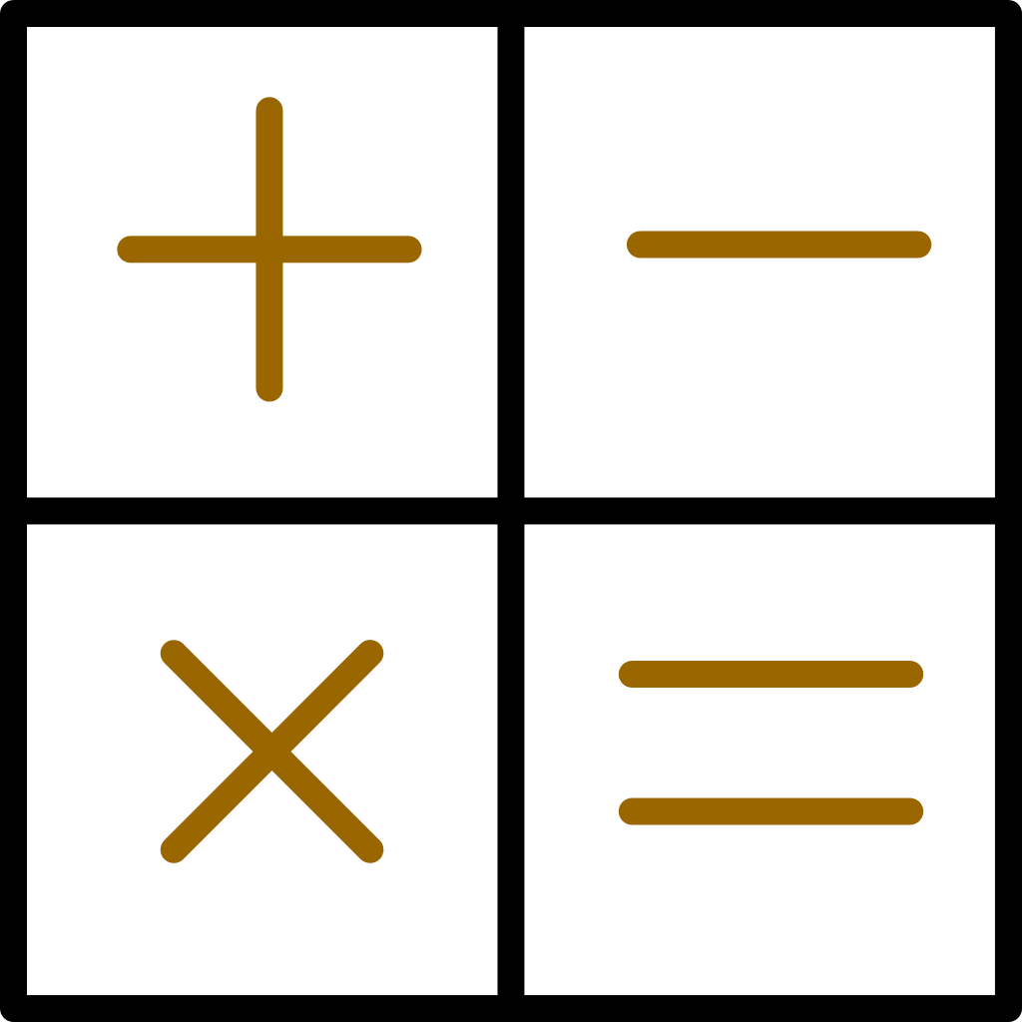
字符串运算
在 Python 中字符串是可以进行加法，乘法运算的：
+ 的作用是连接字符串；
* 就是单个字符串的多次连接.。

Slide 23
转义字符串
Python 中 \ 代表转义，在 Python 中如果要在字符串中包含控制字符或特殊含义的符号，就需要使用转义字符。
转义字符 | 说 明
\n | 换行符
\t | 制表符(Tab)
\r | 回车（Enter）
\\ | \字符
\' | '单引号
\" | "双引号

Slide 24
原始字符串
Python 中有一种解决办法，可以不用写这么多个`\`字符，那就要使用原始字符串。原始字符串就是在字符串前以 r 或 R 作为标志，如下：
print(r'c:\windows\system’)
但是，在原始字符串中存在一个问题，原始字符串的末尾不能以`\`结尾，如下：
print(r'c:\windows\system\')

Slide 25

格式化字符串
在 Python 中，所有字符串中的字符顺序是不可变的，但是在某些情况下，比如输出时，可能又要根据不同的需要修改字符串的内容，这时，可使用 Python 的格式化字符串功能。
Python 中有 3 种格式化字符串的方法：
使用占位符
使用 format 方法格式化输出
使用 f-string 格式化

Slide 26
字符串处理函数
除了用运算符对字符串进行运算外，Python还提供了很多对字符串操作的函数，其中常用的字符串操作函数如下：
字符串操作 | 描 述
string.capitalize() | 将字符串的第一个字母大写，其余字母小写
string.count() | 获得字符串中某一子字符串的数目
string.find() | 获得字符串中某一子字符串的起始位置，无则返回-1
string.isalnum() | 检测字符串是否仅包含数字与字母
string.isalpha() | 检测字符串是否仅包含字母
string.isdigit() | 检测字符串是否仅包含数字
string.islower() | 检测字符串是否仅包含字母小写

Slide 27
字符串处理函数
接上页：
字符串操作 | 描 述
string.istitle() | 检测字符串中的单词是否首字母大写
string.isupper() | 检测字符串是否仅包含大写字母
string.join() | 拼接字符串
string.lower() | 将字符串全部转换为小写
string.split() | 分割字符串
string.swapcase() | 将字符串中大写字母转换为小写，小写字母转换为大写
string.title() | 将字符串中的单词首字母大写
string.upper() | 将字符串中全部字母转换为大写
len(string) | 获取字符串长度

Slide 28
练习
要求用户输入两个数，并依次返回给用户两个数的加减乘除的结果。
编写敏感词过滤程序，在网络程序中，如聊天室、聊天软件等，经常需要对一些用户所提交的聊天内容中的敏感性词语进行过滤。”性感小伙 原地爆炸” ---- 结果为 “*感小伙 原地**”
要求：每道题只能使用一次 print() 函数。

Slide 29
列表 list
列表是最常见的一种数据形式，它可以把大量的数据放在一起，对其进行集中处理, 还可以减少声明很多变量。
列表是以 [] 包围的数据集合，不同成员间以 , (半角符号)分隔。
列表中可以包含任何数据类型，也可包含另一个列表。
列表也可以通过序号来访问其中的成员。
注意：列表元素的序号从 0 开始计数，即第一个元素的序号为 0。

Slide 30
列表的操作函数
列表操作 | 描述
list.append(x) | 列表尾部追加元素 x
list.count(x) | 返回列表中的参数x出现的次数
list.extend(L) | 向列表中追加另一个列表 L
list.index(x) | 返回参数 x 在列表中的序号（x 不存在则报错）
list.insert(index, object) | 向列表中指定位置(index)插入元素（object）
list.pop() | 删除列表中尾部的元素并返回删除的元素
list.remove(x) | 删除列表中的指定元素（有多个则只删除第一个），指定元素不存在则报错
list.reverse() | 将列表中元素的顺序颠倒
list.sort() | 将列表中元素排序（要求其成员可排序，否则报错）

Slide 31
练习
学习使用所用的字符串处理函数。

Slide 32
元组 tuple
元组可以看成是一种特殊的列表，与列表不同的元组一旦建立就不能改变。
既不能改变其中的数据项，也不能添加和删除数据项，任何企图修改元组的操作都会发生错误的。
元组的基本形式是以括号 () 括起来的数据元素，他可以通过序号来引用其中的元素。

Slide 33

字典 dict
字典是 Python 中比较特别的一类数据类型, 字典中每个成员是以 键(key) : 值(value)对的形式存在。
字典用大括号 {} 包围, 以键值对的形式声明和存在的数据集合。
与列表最大的不同在于字典是无序的，其成员位置只是象征性的，在字典中通过键来访问成员，而不能通过其位置来访问该成员。

Slide 34
字典操作函数
字典操作 | 描述
dict.clear() | 清空字典
dict.copy() | 复制字典
dict.get(key, [default]) | 获得键 key 对应的值，不存在则返回default
dict.items() | 获得由键和值组成的迭代器
dict.keys() | 获得键的迭代器
dict.pop(k) | 删除 k:v键值对

Slide 35
字典操作函数
字典操作 | 描述
dict.update(dict_1) | 从另一个字典更新成员，不存在则创建，存在则覆盖
dict.values() | 获得值的迭代器
dict.fromkeys(iter, value) | 以列表或元组中给定的键建立字典，默认值为value
dict.popitem() | 从键盘中删除任一键值对并返回它
dict.setdefault(k, default) | 若字典中存在 key 值为 k 的，则返回其对应的值； 否则，在字典中建立一个k:default字典成员。

Slide 36
练习
学会使用所有的字典处理函数。

Slide 37

集合 set
集合是无序，无索引且不重复的集合。
在 Python 中，集合用花括号 {} 编写。
注意：创建空集合时不能使用 {}，会被认为是字典

Slide 38
集合操作函数
集合操作 | 描述
add() | 向集合中添加元素
clear() | 清空集合
copy() | 复制集合
difference() | 返回包含两个或更多集合之间差异的集合。
discard() | 删除指定元素
remove() | 删除指定元素

Slide 39
常用的内置常量
变量是变化的量，常量则是不变的量。
None 的意义即字面意义 '无'，常用来表示没有值的对象。
True(真) 与 False(假)，是 Python中的布尔数据类型，逻辑型数据。
Python 中的逻辑假包括：False, None, 0, “”, {}, (), []，其余任何值都视为真。

Slide 40
逻辑运算符
Python 中逻辑运算符包括与(and)，或(or)，非(not), is, in。
not 的运算对象只有一个，一般也称为一元运算符，其规则是非假即真。
or 或运算符，两个参与运算的对象有一个的逻辑值为真则返回真，两个都为假才返回假。
and 与运算符，与 or 相反，两个参与运算的对象有一个的逻辑值为假则返回假，两个都为真才返回真。
is 与 is not，又称为身份操作符，用于判断左右两侧对象是否为同一对象，相同则返回 True，不同则返回 False。
in 与 not in，又称为成员操作符，用于判断左侧对象是否存在与右侧对象中。

Slide 41
比较运算符
运算符 | 意 义
== | 相等
> | 大于
>= | 大于等于
< | 小于
<= | 小于等于
!= | 不等于

